Slide 1
数列的极限

Slide 2
数列

Slide 3
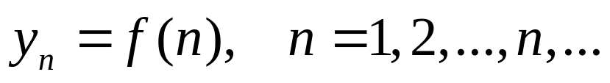
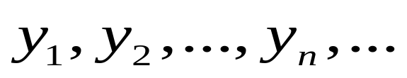
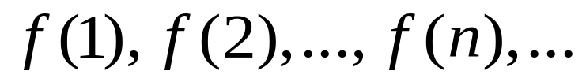
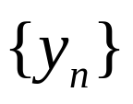
■ 数列
数列的定义
数列
展开有
或
简记

Slide 4
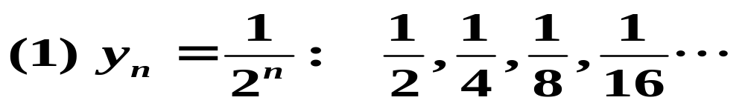
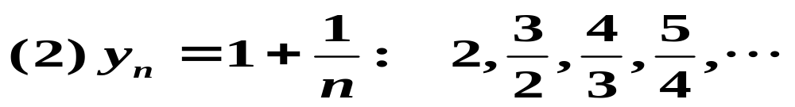
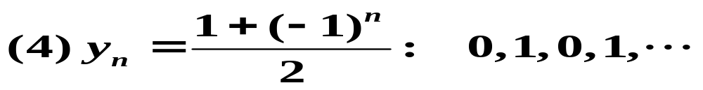
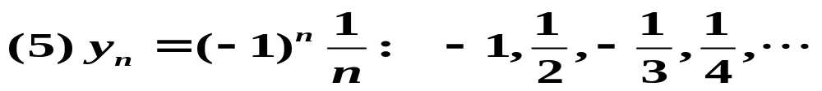
■ 数列
数列的例子

Slide 5
数列的极限

Slide 6
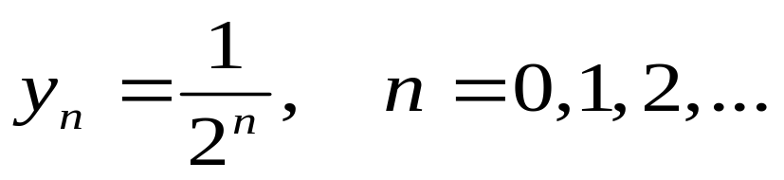

■ 数列的极限
数列的变化趋势
数列
1
•
•
•
•
•
o
n

Slide 7
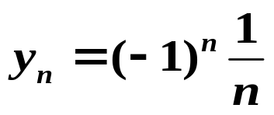


■ 数列的极限
数列的变化趋势
数 列
•
•
1
•
•
•
•
•
o
1
•
n
•
2
•
o
1
n
–1
•
•

Slide 8
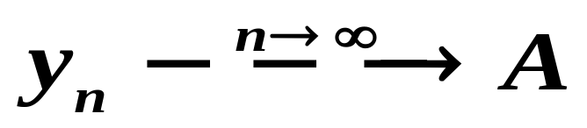
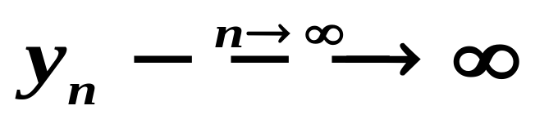
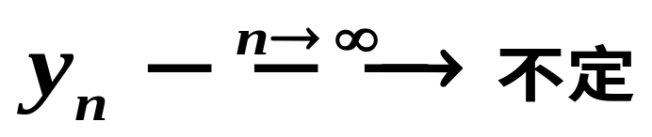
■ 数列的极限
数列的变化趋势

Slide 9
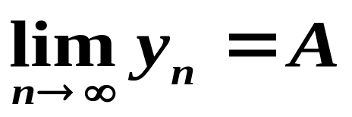
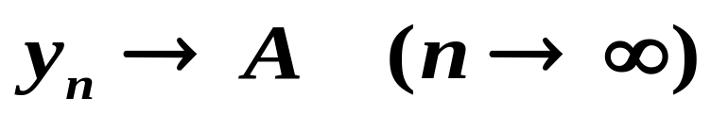
■ 数列的极限
数列极限的描述性定义
如果
称A是数列y_{n}的极限，或数列y_{n}收敛于A
记为
或

Slide 10
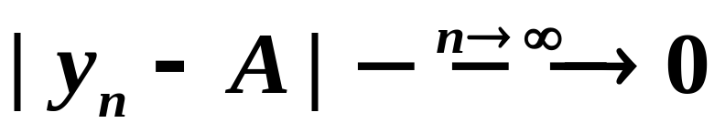


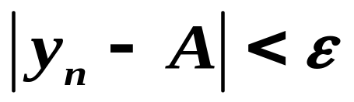
■ 数列的极限
数列极限的ε—N定义
对
当
时
恒有
称A是数列y_{n}的极限，或数列y_{n}收敛于常数A

Slide 11
■ 数列的极限
几何解释：把 (n,y_{n}) 看成平面上的点, 在平面上取两直线y=A–ε 和 y=A+ε; 当n > N时, 所有点 (n,y_{n})都落在两直线所形成的带形区域内.如图
•
•
A+ε
•
•
•
•
•
•
•
•
•
•
•
A
•
•
•
•
•
•
•
•
•
•
•
•
•
•
•
A–ε
•
•
•
•
•
o
•
N
n
•

Slide 12
■ 数列的极限
如果一个数列有极限，则称该数列是收敛的，否则称为发散的.
注意，在数列极限定义中：
(1) n可以无限增大，即是想要多大就有多大；
(2) 对任意的ε>0有 |y_{n}－A|<ε，即y_{n}与A的距离可以任意小；
(3) 数列的极限的常数意味着数列的极限是唯一的.

Slide 13
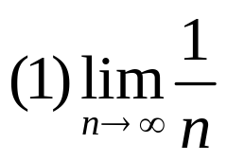
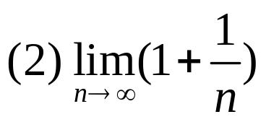
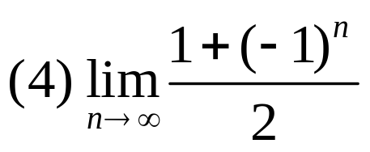
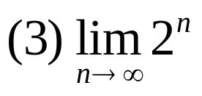
■ 数列的极限
例 判断下列数列极限

Slide 14
数列极限的性质及运算规则

Slide 15
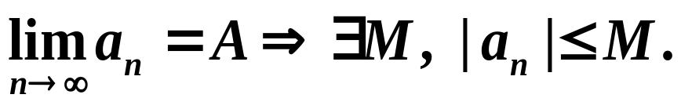
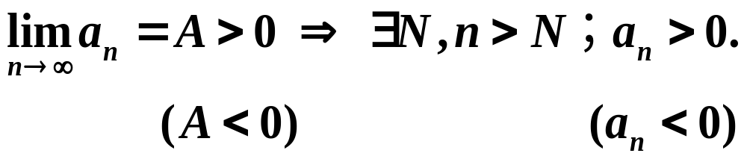
 数列极限的性质及运算规则
性质1 数列的极限是唯一的。
性质2 若
性质3 若

Slide 16
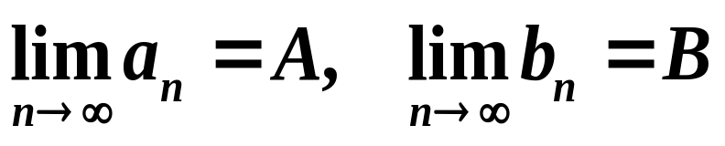
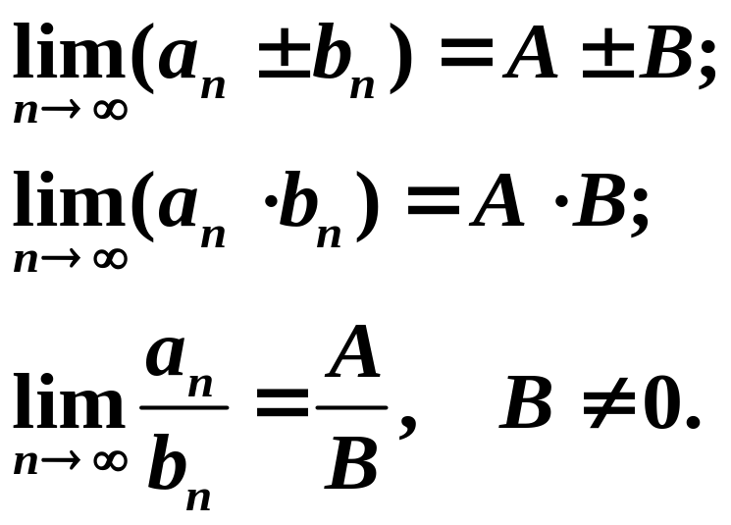
 数列极限的性质及运算规则
性质4 若
则

Slide 17
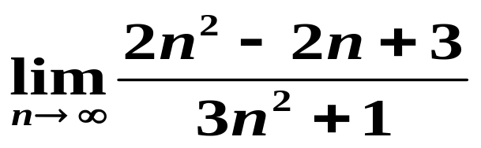
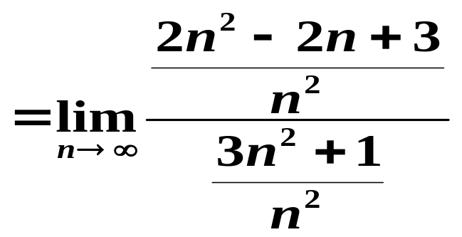
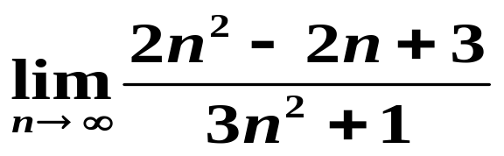
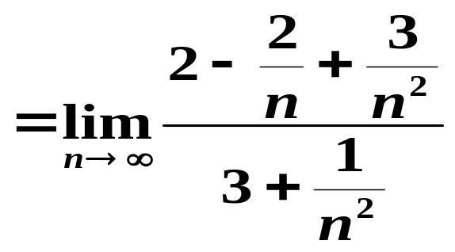
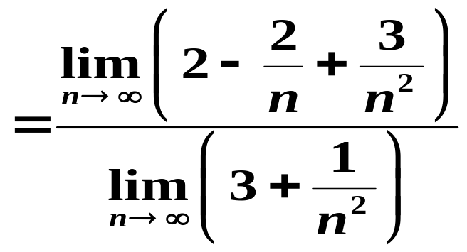
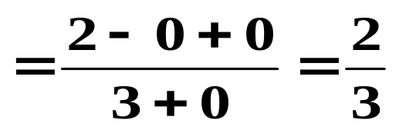
 极限的运算法则
例4.求极限
解

